Slide 1

Preghiera ViaVai
Mi indicherai il sentiero della vita

Slide 2

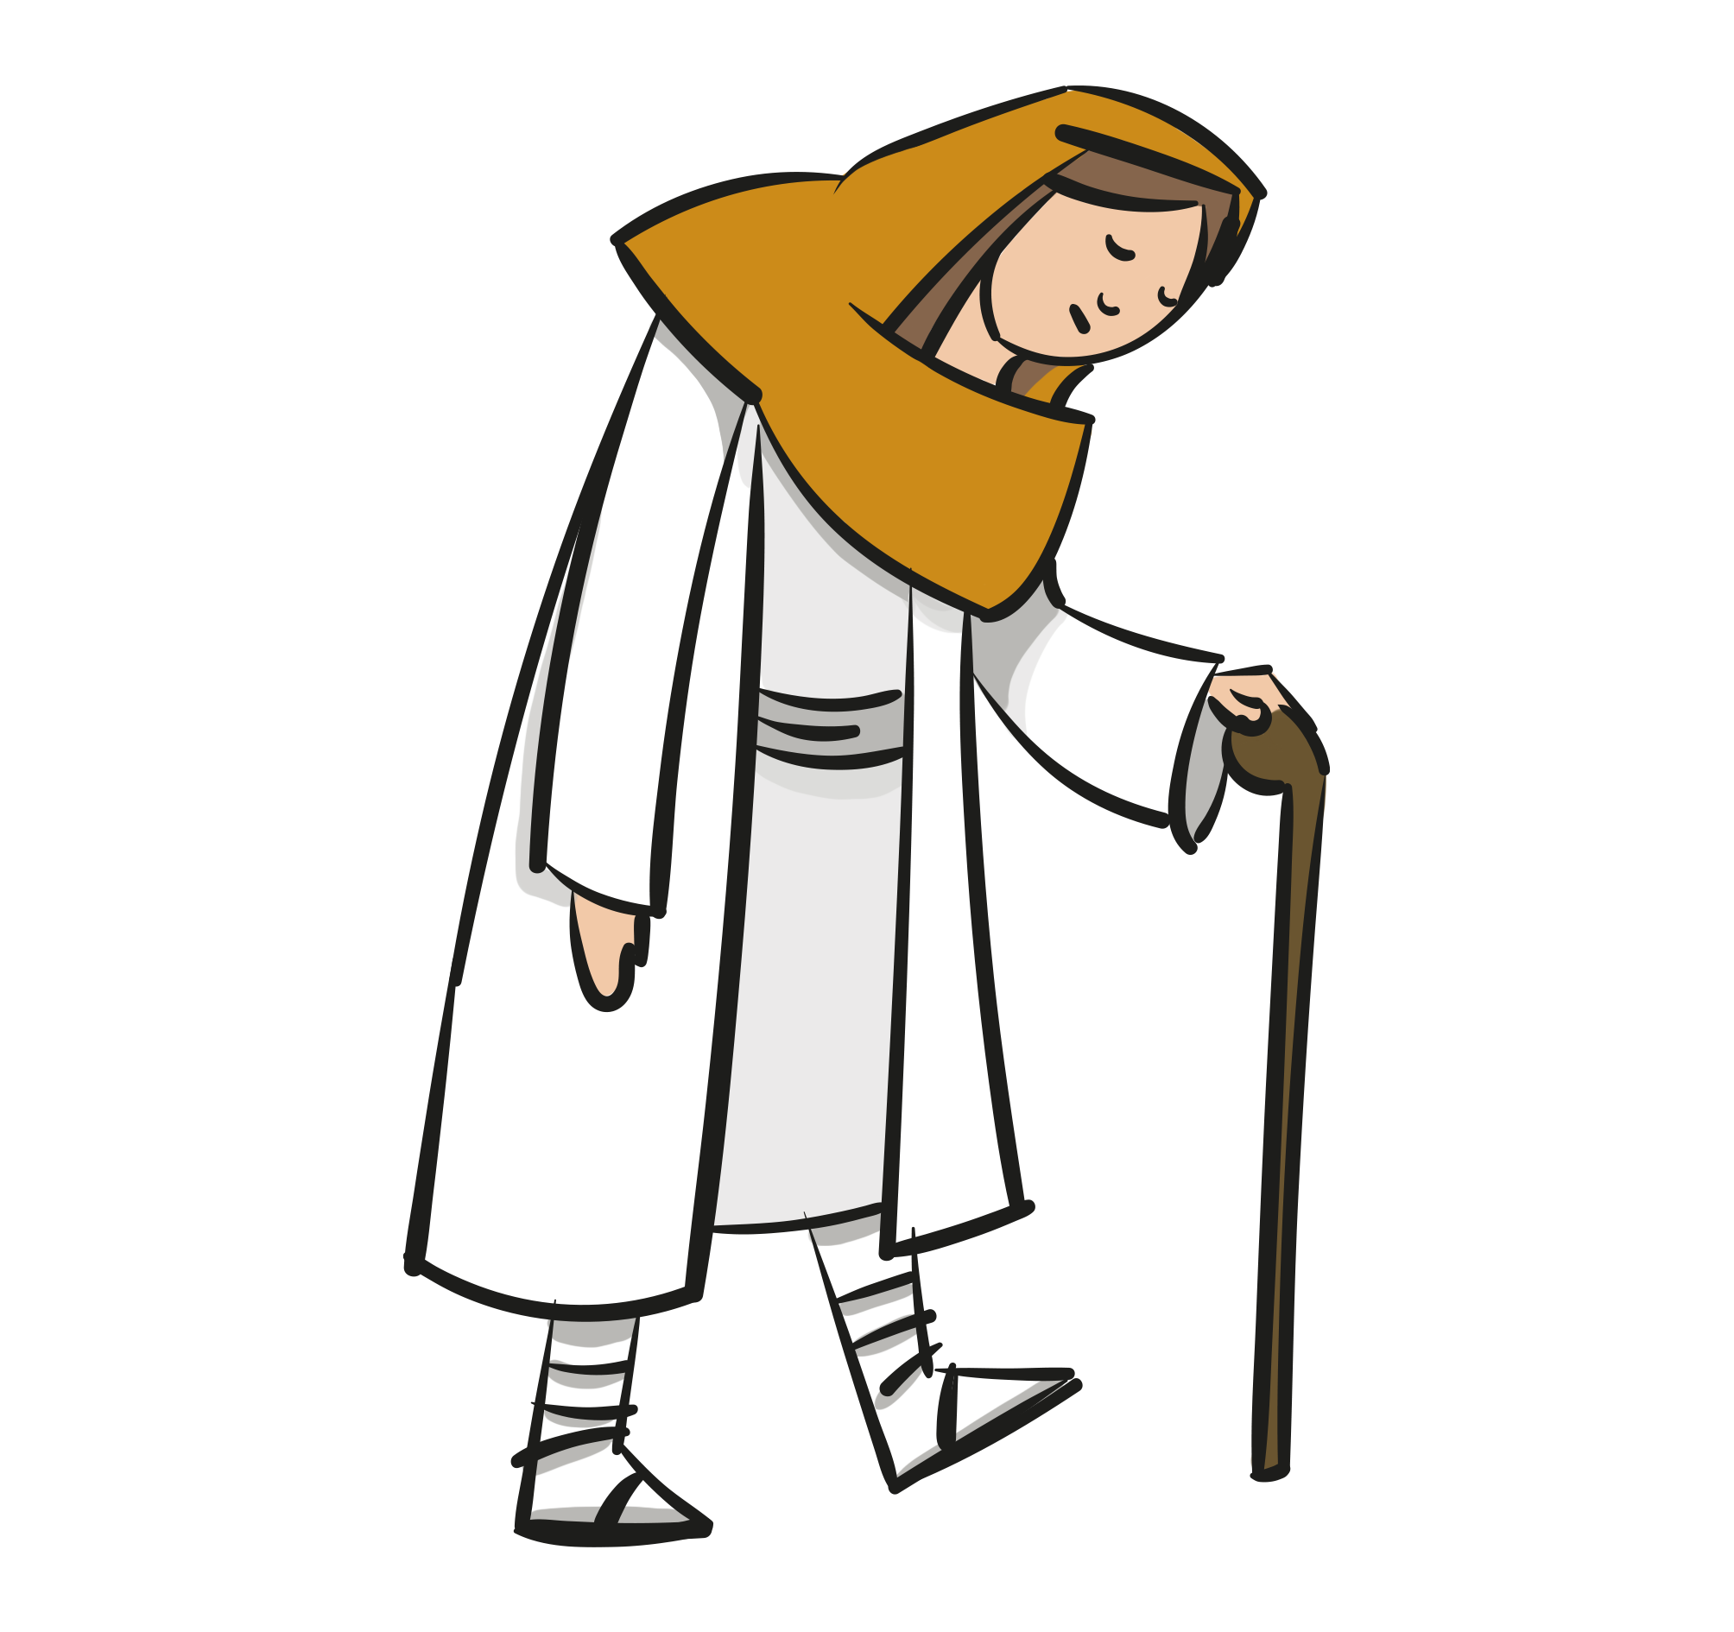
Camminare incontrando ostacoli

Slide 3
Entrare in preghiera
Viene accesa la settima candela posta sull’altare che identifica il passo del “camminare”. Si canta l’antifona:
Mi indicherai il sentiero della vita, gioia piena alla tua presenza.
Mi Indicherai il sentiero della vita, dolcezza senza fine alla tua destra.

Slide 4
Entrare in preghiera
Invito alla preghiera
G. Nel nome del Padre…
L. Camminiamo con te
T. E lungo il percorso incontriamo nuovi amici.
L. Camminiamo con te
T. . E lungo il percorso ci scopriamo più liberi.

Slide 5
Parola di Dio
L. Ascoltiamo il Vangelo secondo Luca. (Lc 13,10-12.14-16) T. La tua Parola ci renda simili a te, Signore.
In quel tempo. Il Signore Gesù stava insegnando in una sinagoga in giorno di sabato. C'era là una donna che uno spirito teneva inferma da diciotto anni; era curva e non riusciva in alcun modo a stare diritta. Gesù la vide, la chiamò a sé e le disse: "Donna, sei liberata dalla tua malattia".

Slide 6
Parola di Dio
Ma il capo della sinagoga, sdegnato perché Gesù aveva operato quella guarigione di sabato, prese la parola e disse alla folla: "Ci sono sei giorni in cui si deve lavorare; in quelli dunque venite a farvi guarire e non in giorno di sabato". Il Signore gli replicò: "Ipocriti, non è forse vero che, di sabato, ciascuno di voi slega il suo bue o l'asino dalla mangiatoia, per condurlo ad abbeverarsi? E questa figlia di Abramo, che Satana ha tenuto prigioniera per ben diciotto anni, non doveva essere liberata da questo legame nel giorno di sabato?".
Parola del Signore.
T. Lode a te, o Cristo.

Slide 7
Intercessioni
Preghiamo insieme e diciamo: “Ascoltaci, Signore”
- Per quelle persone che sono in qualche modo legate, perché il Signore le liberi.
- Per noi per quando usiamo le regole per limitare gli altri e non per crescere insieme della libertà.
- Per i nostri animatori perché sappiano compiere azioni liberanti.
Canto finale

Slide 8
Canto finale

